Slide 1

二进制的运算
算术运算
逻辑运算
一、
二、

Slide 2
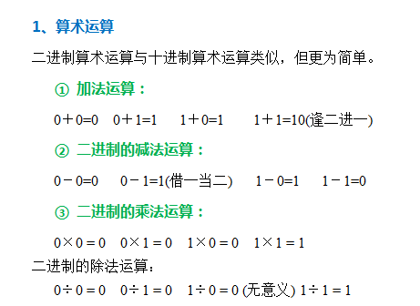
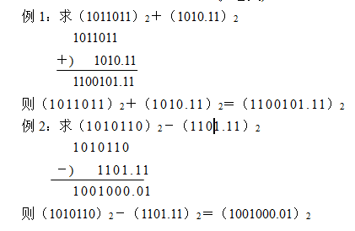
二进制的运算

Slide 3
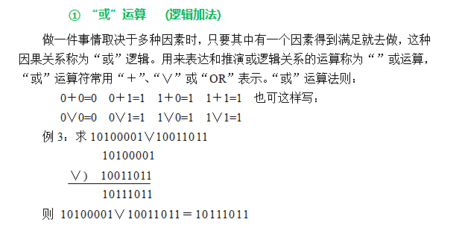
二进制的运算
2、二进制的逻辑运算

Slide 4
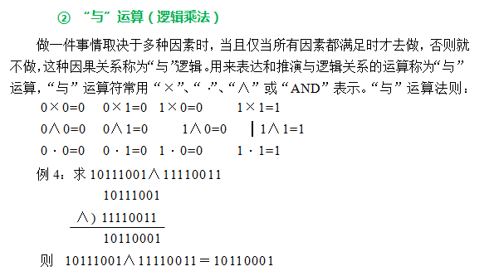
二进制的运算
2、二进制的逻辑运算

Slide 5
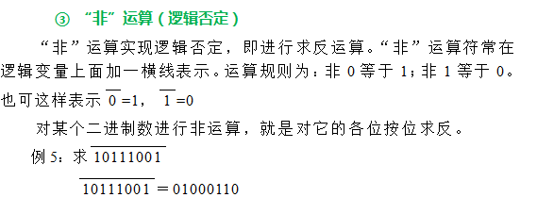
二进制的运算
2、二进制的逻辑运算

